Slide 1
Project IoT
Smart Trash Bin (Bak Sampah Pintar)
IoT and IDE Introduction
Nama : Danandjaya Saputra
Email : danandj.dev@gmail.com

Slide 2
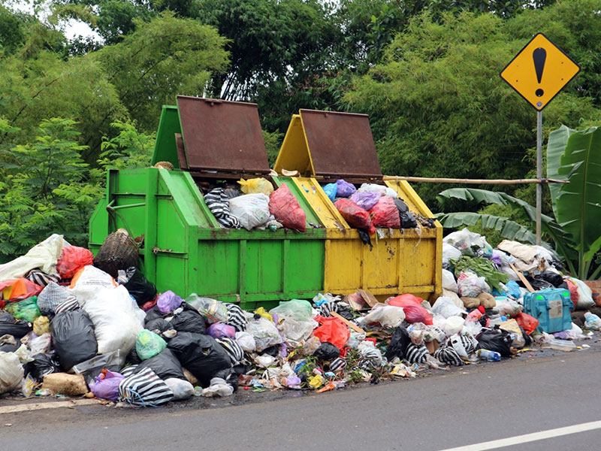
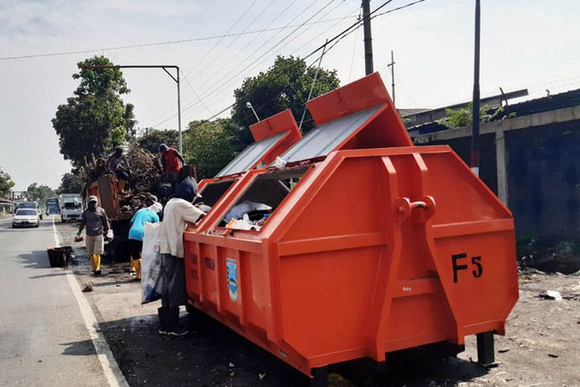
Problems and Objective
Bak sampah yang penuh atau tidak terkelola dengan baik dapat menyebabkan tumpukan sampah di sekitarnya, yang dapat menjadi tempat berkembangnya hama, bau tak sedap, dan pencemaran lingkungan. Ini juga bisa mengganggu estetika lingkungan. Permasalahan lainnya, bak sampah yang digunakan mungkin tidak memiliki kapasitas yang cukup untuk mengatasi volume sampah yang dihasilkan oleh masyarakat. Ini bisa menyebabkan kelebihan sampah yang menumpuk di sekitar bak sehingga perlu menjadi perhatian bagi pihak terkait atau yang berwenang, khususnya dinas atau bagian kebersihan kota. Untuk itu diperlukan sebuah pengembangan yang dapat diterapkan ke bak sampah dengan menggunakan teknologi yang bernama internet of things atau IoT.
Dengan Bak Sampah Pintar berbasis IoT, tempat-tempat pengumpulan sampah dapat dipasangi sensor yang mengirimkan data secara real-time tentang level pengisian sampah. Ini memungkinkan pihak berwenang untuk mengoptimalkan rute pengumpulan sampah dan mengambil tindakan preventif ketika kontainer hampir penuh, mengurangi kemungkinan tumpukan sampah dan pencemaran lingkungan.

Slide 3
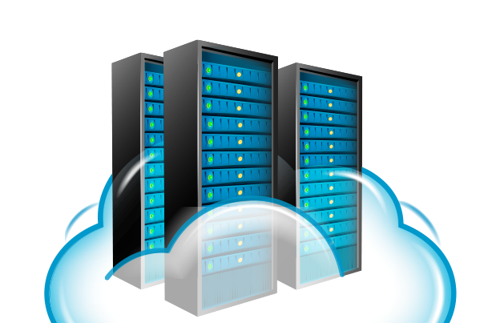
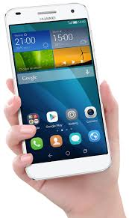
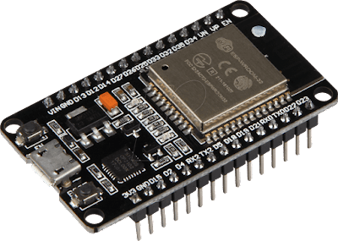
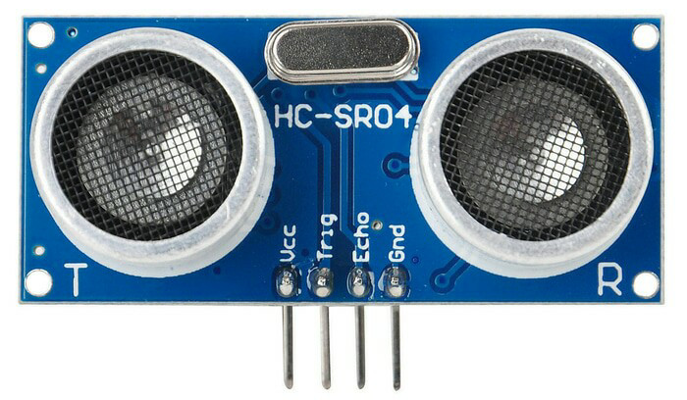
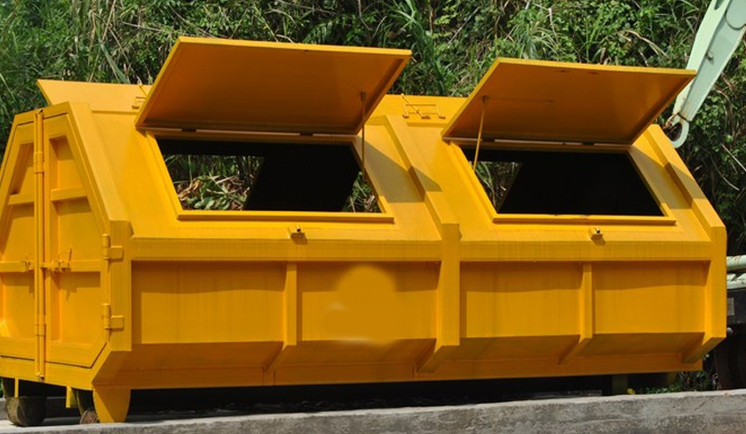

Project Design
IoT Sensor Device
Sensor Ultrasonic
ESP-32
Subscribe
Publish
Topic: danandjaya/smarttrashbin
Publish
Topic: danandjaya/smarttrashbin
Topic: danandjaya/smarttrashbin
MQTT Broker
HiveMQ
Apps Monitoring
Value/Nilai yang dikirim dari publisher ke Subscriber :
Bak Sampah

Slide 4
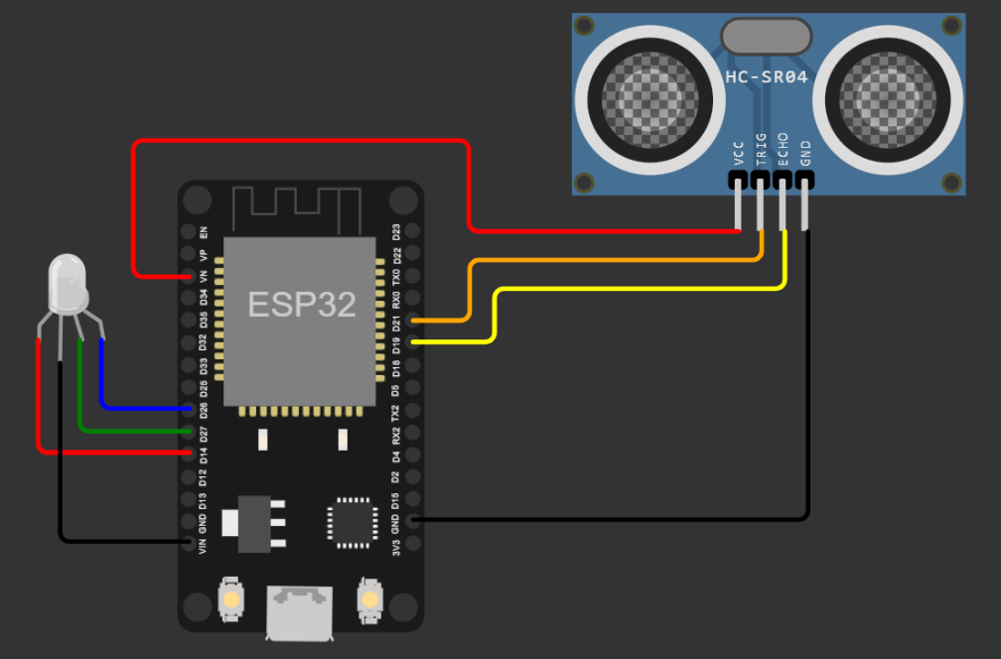
Project Schematic

Slide 5
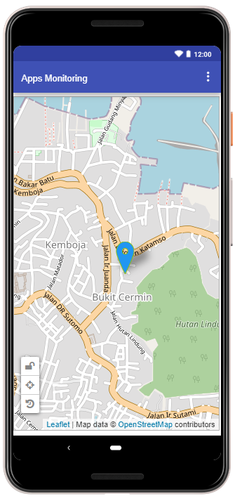
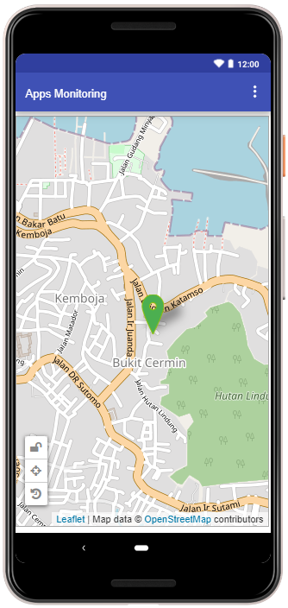
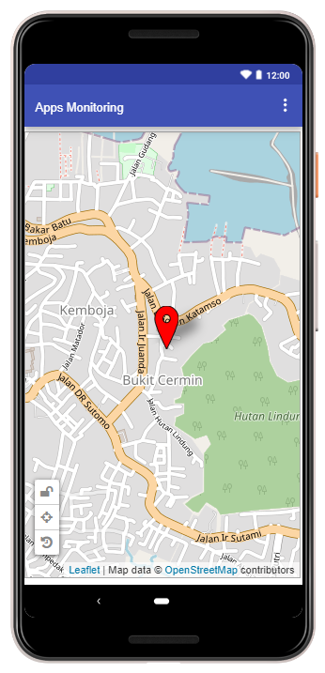
Project Mockup
Bak Sampah Masih Kosong
Bak Sampah Belum Penuh
Bak Sampah Sudah Penuh

Slide 6
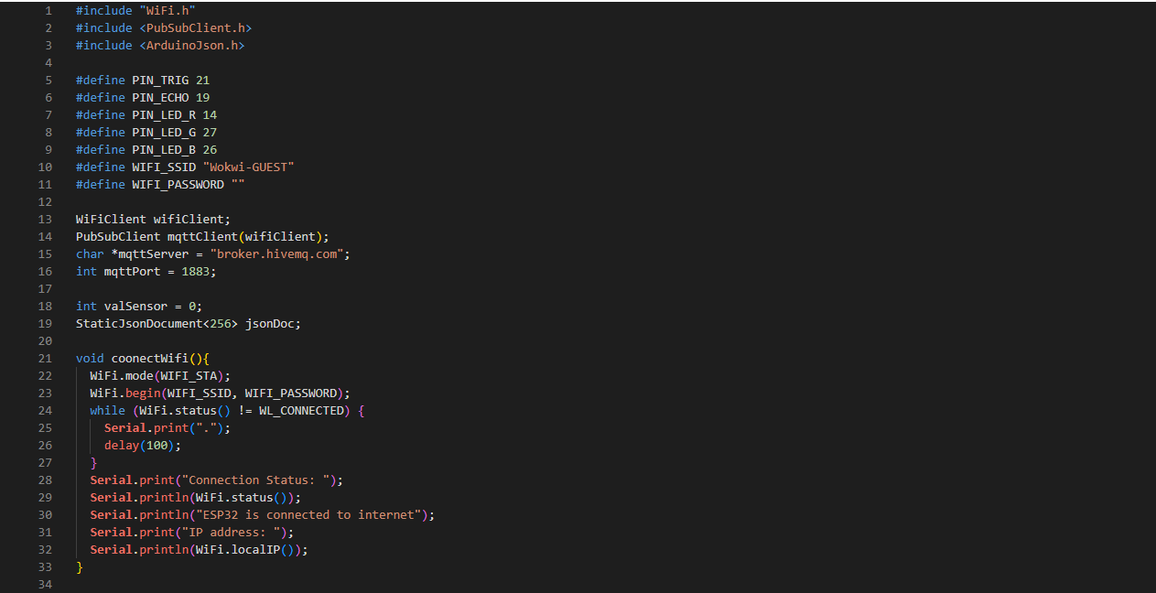
Project code
Source Code page 1:

Slide 7
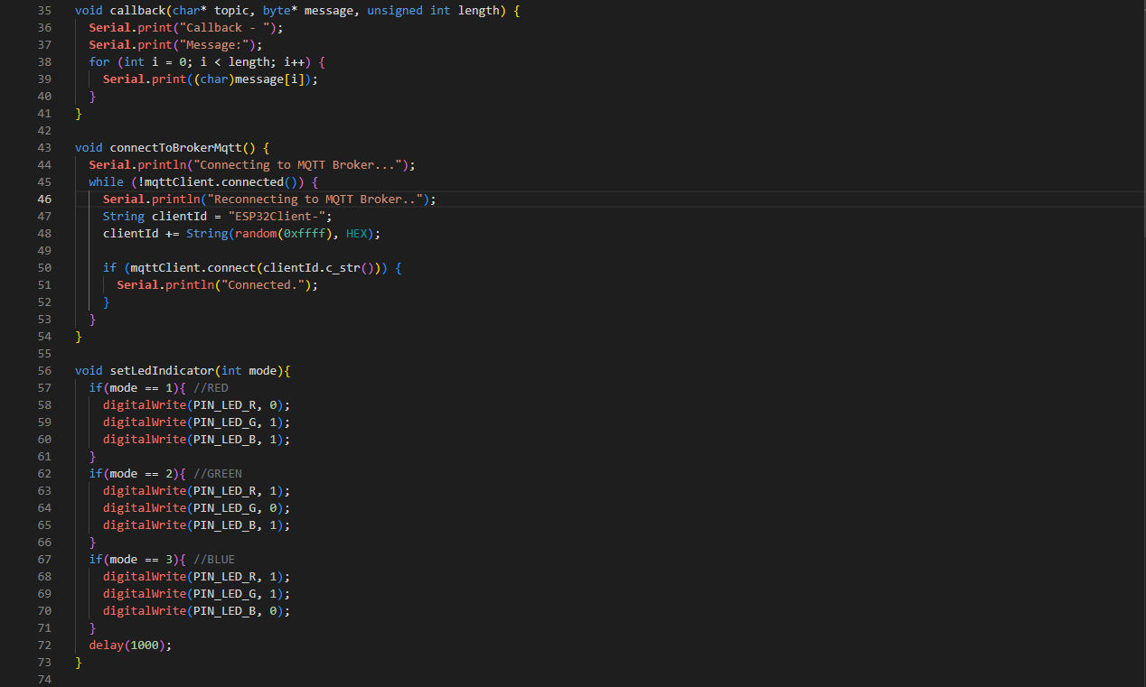
Project code
Source Code page 2:

Slide 8
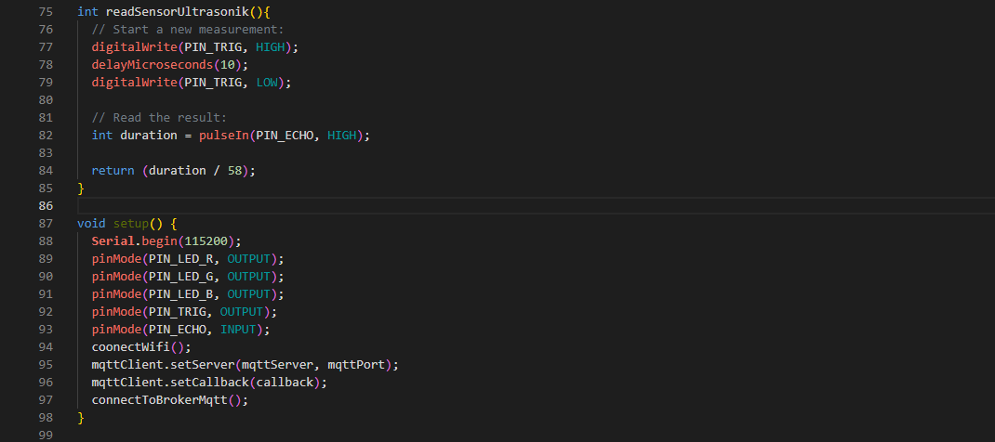
Project code
Source Code page 3:

Slide 9
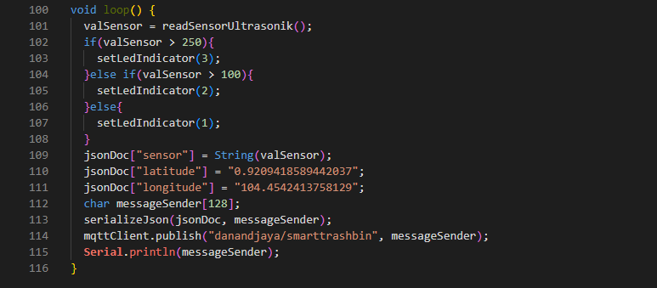
Project code
Source Code page 4:

Slide 10
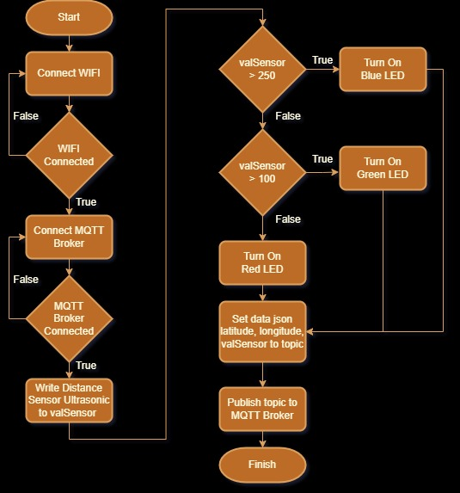
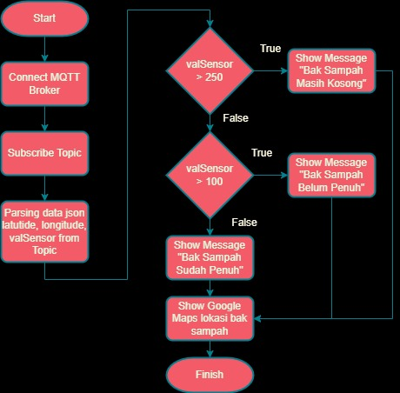
Project Flowchart
Flowchart ESP-32 (IoT Sensor Device)
Flowchart Apps Monitoring (Android)

Slide 11
Conclusion
1. Pada arsitektur perancangan Bak Sampah Berbasis IoT ini, terdiri dari:
Sensor yang digunakan yaitu sensor ultrasonic/jarak HCSR04
LED RGB untuk indicator tingkat pengisian sampah
Mikrokontroler yang digunakan ESP-32
Protokol komunikasi data IoT yang digunakan yaitu MQTT
Aplikasi yang dirancang sebagai dashboard monitoring yaitu aplikasi mobile yang dapat dikembangkan menggunakan React Native/Flutter
2. Manfaat Bak Sampah Berbasis IoT ini, yaitu:
Pengelolaan yang Lebih Efisien: Sensor-sensor yang terpasang pada bak sampah dapat mengukur tingkat pengisian sampah secara real-time. Informasi ini dapat digunakan untuk merencanakan rute pengumpulan yang lebih efisien, menghindari pengumpulan pada bak yang hanya setengah penuh, dan mengoptimalkan penggunaan armada pengumpulan sampah.
Pengurangan Biaya Operasional: Dengan mengumpulkan data tentang pengisian bak sampah, organisasi pengelola sampah dapat mengurangi biaya bahan bakar, waktu, dan sumber daya manusia yang diperlukan untuk pengumpulan rutin. Ini juga dapat mengurangi dampak negatif lingkungan karena pengurangan emisi kendaraan pengumpulan sampah.
Pencegahan Tumpukan Sampah: Dengan adanya informasi real-time tentang tingkat pengisian bak sampah, pihak berwenang dapat mengambil tindakan segera untuk mencegah tumpukan sampah dan pencemaran lingkungan sebelum terjadi.
Dukungan Keputusan: Data yang dikumpulkan melalui sensor-sensor dapat membantu dalam pengambilan keputusan yang lebih informasional. Keputusan strategis tentang perluasan infrastruktur pengumpulan sampah atau penyesuaian jadwal dapat didasarkan pada data yang akurat.
Inovasi dan Pengembangan: Penerapan teknologi IoT dalam pengelolaan sampah membuka pintu bagi inovasi lebih lanjut. Pengembangan sistem pengelolaan sampah yang lebih cerdas dan berkelanjutan dapat memicu perkembangan teknologi baru dan model bisnis yang inovatif.

Slide 12
THANK YOU

